Slide 1
Staphylococcus
Prof.Dr.Devran Gerçeker

Slide 2
Takım: Bacillales
Aile :Staphylococcaceae
Cins :Staphylococcaceae
60’ın üzerinde tür içerir. Önemlileri
S. aureus
S. epidermidis
S. saprophyticus
S. pseudointermedius
S.lugdunensis

Slide 3
Stafilokok cinsi;
Gram pozitif
Fakültatif anaerop, Hareketsiz, Sporsuz
Katalaz pozitif , Oksidaz negatif
Tuza dayanıklı,
Tek, tek, ikili genellikle küme halinde -üzüm salkımı
bulunan bakterilerdir.
Koagulaz- pozitif : Staphylococcus aureus
Koagulaz - negatif : Staphylococcus epidermidis,
S. saprophyticus

Slide 4
Staphylococcus aureus
Deri ve Mukozada bulunur
insana direk veya kullanım eşyaları ile geçer.
Katater, protez, spekülüm, dikişler yoluyla bulaşabilir
Tüm dünyada yaygındır.

Slide 5
Hastalıkları
Deri hastalıkları ; impetigo, follikülit, fronkül, karbonkül, yara enfeksiyonları , haşlanmış deri sendromu
Besin zehirlenmesi ; Enterotoksin aracılı hastalık
Toksik şok sendromu-TSS,
Üriner sistem enfeksiyonu,
Bakteriyemi,
Endokardit,
Pnömoni,
Ampiyem, Osteomiyelit, Septik artrit

Slide 6
S.aureus
Gram pozitif,küme halinde bulunan
Fakültatif anaerobe
Koagülaz enzimi pozitif
Kapsülü bulunabilen
Protein A ‘ya (tanıda kullanılan) sahip bakteri

Slide 7
Virulans Faktörleri
Peptidoglikan yapı (PG)
Kapsül veya slime tabakası (glikokaliks)
Protein A
Koagülaz
Hiyaluronidaz
Nükleaz
Proteaz
Lipaz – Esteraz
Penisilinaz
Fibrinolizin

Slide 8
Virulans Faktörleri: Ekzotoksin
Sitolitik toksinler; Alfa, Beta,Gamma, Delta toksin
Eritrositleri, Makrofajlar, Lenfositler Nötrofiller, Trombositlere Sitopatik etki gösterir
Panton-Valentine (PV) lökosidin
Eritrosit,lökosit,makrofaj,trombosit ve fibroblastlara toksik etkili
Enterotoksinler A-E, G-I
Süperantijen T hücre proliferasyonu ve sitokin, inflamatuar mediatör salgıları salgılatır, bulantı kusma ,sıvı kaybı
Exfoliatif toksin (epidermolytic toxin)
Epidermis hücrelerini parçalayarak, tabakalara ayrılmasına neden olur ve sıvı toplanır, yanık benzeri klinik tablo görülür.
TSST-1
Superantijendir, klinik olarak ateş ve toksik şok görülür. Yara enfeksiyonu ve tampon
kullanan kadınlarda görülür.

Slide 9
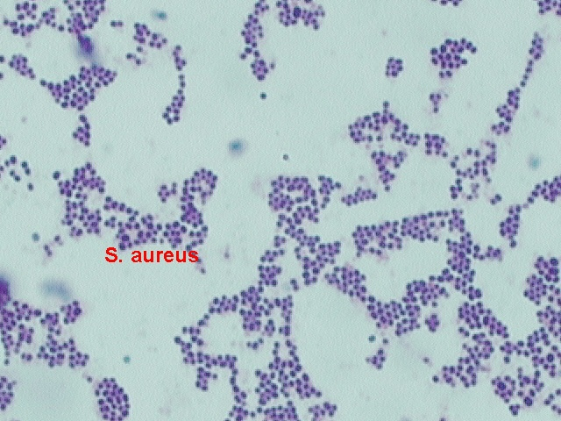
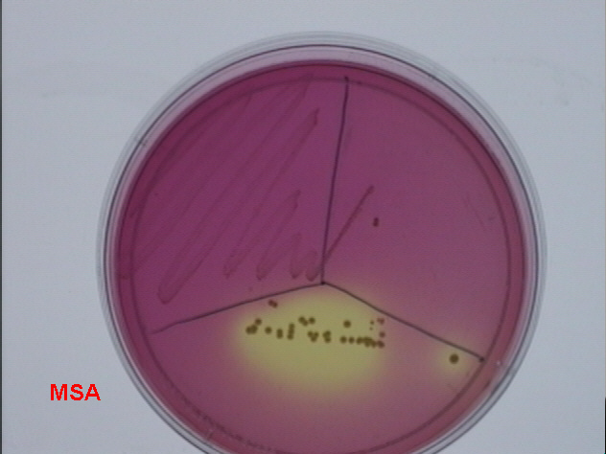
Tanı Testleri
Mikroskopi
Gram boyası özelliği ve morfoloji
Kültür (İzolatın elde edilmesi)
(Kanlı agar,Mannitol-Tuz agar)
İdentifikasyon (tanımlama)
(Hemoliz özelliği,Katalaz testi ,Koagülaz testi)

Slide 10
Tedavi
Deri ve yüzeyel apseler mutlaka boşaltılmalıdır
Beta laktamaz dirençli penisilinler
Bazı sefalosporin
Vankomisin
Mupirosin ( lokal olarak)
Daptomisin
Trimetoprim-sulfametoksasol (Üriner enfeksiyon)
Siprofloksasin (Üriner enfeksiyon)

Slide 11
Korunma
Taşıyıcıların saptanması ve tedavisi
Düzgün hijyen ve hassas hastaların taşıyıcılardan uzaklaştırılması
Hastanede kullanılan araç ve cihazların iyi dezenfeksiyonu ve sterilizasyonu
Hastane enfeksiyonunun kontrolu

Slide 12
Hastane enfeksiyonları bakımından önemli;
Metisilin Dirençli S.aureus (MRSA)
Vankomisin Dirençli S.aureus (VRSA)
MRSA : Beta laktamazdan bağımsız bir gen grubu Stafilokokal
kaset kromozom mec (SCCmec) – neden olur. SSCmecA ‘nın 12 tipi vardır. Tip I,II,III hastane enfeksiyonlarından sorumlu tutulmaktadır.
(VRSA) : Enterokoklardan geçiş olur vanA aracılık etmektedir.
Ayrıca plazmid aracılı Tetrasiklin, Eritromisin, Aminoglukozid dirençleri olabilir

